Slide 1
自然语言处理大作业报告
三种中文分词方法的对比与评分
汇报人姓名
汇报日期

Slide 2

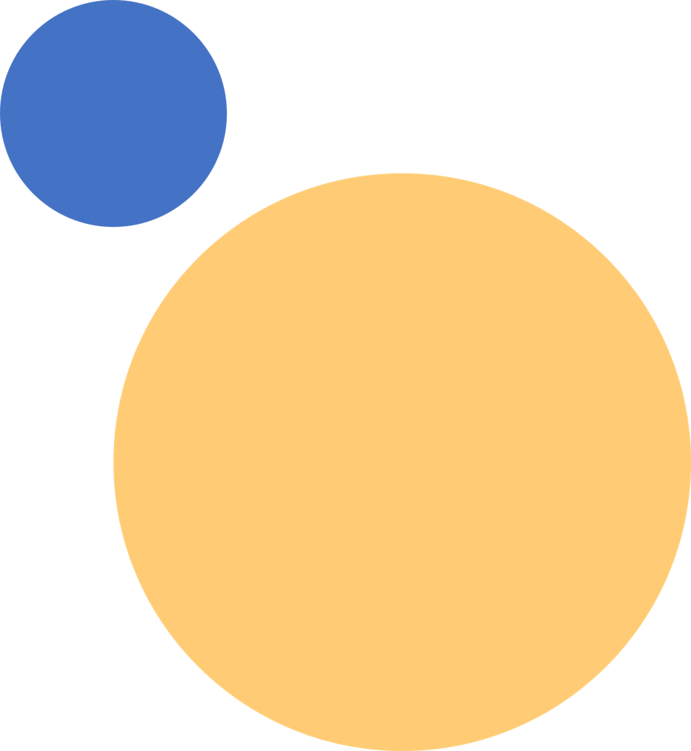
中文分词:
最大匹配法
Uni.Gram模型
隐式马尔可夫模型
展示内容

Slide 3
01
正向、逆向、双向
最大匹配法
02
双向:根据正向和逆向的切分结果以及中文分词一般原则,选出更好的那个。
03
中文分词的一般原则:切分出词的数量越少越好,切分出单字的数量越少越好

Slide 4
效果
测试集:Bakeoff 2005/PKU
模型 | Precision | Recall | F1 | 速度（字/s）
前向 | 0.851 | 0.915 | 0.882 | 56000+
后向 | 0.852 | 0.917 | 0.884 | 19000+
双向 | 0.953 | 0.918 | 0.884 | 15000+

Slide 5


问题1:日期与数字
大量的日期和数字没能正确分词
语料库中没有
这次 实际上 只 核实 了 6 0 多 人 , 另 有 2 0 0 多 人 没有 核实 。 据 乡政府 的 说法 , 是 因 村民 阻挠 无法 进行 。 但 在 没有 对 全部 签名 进行 核实 的 情况 下 , 乡政府 却 上报 有关 部门 , 声称 因 6 0 人中 有人 不 是 出于 个人 意愿 , 罢 免 书 无效 。 不过 , 即使 对 这 6 0 人 的 调查 , 乡政府 的 同志 也 承认 , 如果 换 了 人 核实 , 可能 结果 会 有 不同 。
令 人 疑惑 的 是 , 直到 1 1 月 3 0 日 还 坚持 罢 免 书 无效 的 乡政府 , 突然 来 了 个 1 8 0 度 的 大 转弯 , 不再 提 核实 问题 , 仓促 决定 于 1 2 月 5 日 召开 罢 免 大 会 。
2 0 0 0 年 1 1 月 5 日 , 湖北省 京山 县 三 阳 镇 党委 书记 、 原 镇长 董 烈 宏 下乡 检查 秋收 工作 , 不知不觉 地 来到 了 小 阜 村 四 组 村民 夏 世 清 老汉 的 房前 。

Slide 6
日期和数字出现规律较为单一
人工定义规则
所有数字单独分做一个词
若数字末尾有"年","月","日",和其合并成一个词。
缺点:不能覆盖所有情况,以文字出现的日期和数字情况多样,难以用规则描述。如,上千,一两等等
解决方案

Slide 7
效果
改进后
10月 9日 至 11日 , 中国 共产党 第十五 届 中央委员 会 第五 次 全体 会议 在 北京 举 行 。
全会 指出 , 我们 已经 胜利 实现 了 现代化 建设 的 前 两 步 战略 目标 , 经济 和 社会 全面 发展 , 人民 生活 总体 上 达到 了 小康 水平 。 全会 审议 并 通过 《 中共中央 关于 制定 国民经济 和 社会 发展 第十 个 五年计划 的 建议 》 。
11月 8日 , 厦门 特大 走私案 首 批 案件 -审 公开 宣判 , 杨 前线 、 庄 如 顺 、 蓝 甫 、 叶 季 堪 等 14 人 被 依法 判处 死刑 。 在 此 之前 , 3月 8日 和 9月 14日 , 经 最高 人民法院 核准 , 对 腐败 分子 胡 长清 、 成 克 杰 分别 执行 死刑 。 党风 廉政 建 设 和 反 腐败 斗争 加大 了 力度 , 取得 了 新 的 明显 成效 。
11月 9日 , 经过 200 多 位 专家 学者 历时 5年 的 努力 , " 夏商周 断代 工程 " 正 式 公布 《 夏商周 年表 》 , 把 我国 的 历史 纪年 由 西周 晚期 的 共和 元年 , 即 公元 前 841年 向前 延伸 了 1200多年 。

Slide 8
评测对比
改进前
 | Precision | Recall | F1 | 字/s
前向 | 0.851 | 0.915 | 0.882 | 56000+
后向 | 0.852 | 0.917 | 0.884 | 19000+
双向 | 0.963 | 0.918 | 0.884 | 7600＋
改进后
 | Precision | Recall | F1 | 字/s
前向 | 0.907 | 0.931 | 0.919 | 9300+
后向 | 0.909 | 0.933 | 0.921 | 17000+
双向 | 0.910 | 0.933 | 0.921 | 5700+

Slide 9
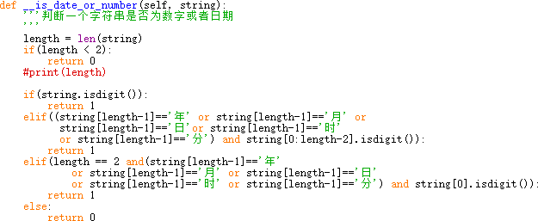

代码

Slide 10
Uni-Gram模型
最大匹配法
只考虑了词语是否在词典中
没有考虑整个句子是否正确
Unigram:人类 的 生活 会 变 得 怎样 ?☑
前向: 人类 的 生活会 变 得 怎样 ? ✖
后向: 人类 的 生活会 变 得 怎样 ? ✖

Slide 11
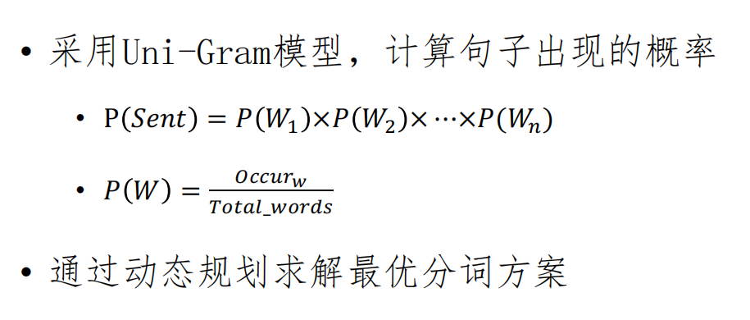

Slide 12
效果
 | Precision | Recall | F1 | 字/s
普通 | 0.844 | 0.922 | 0.881 | 8400＋
识别日期/数字 | 0.892 | 0.937 | 0.914 | 3600＋

Slide 13
分析
01
Uni-Gram的本质是尽可能的选择出现概率大的词。
02
其没有考虑上下文。
03
以生活会为例,Uni-Gram很难分出生活会这个词,而分成生活和会。
04
考虑上下文,即用2-Gram或更高,还可以改进。

Slide 14
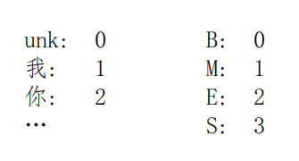
隐式马尔可夫模型
转换数据集
构造字与标记的映射字典(映射到整数)。
编码,即用字典将数据集中的字符串全部映射 为整数。
编程实现

Slide 15
第四步:训练模型(构造三个矩阵)
方法:遍历编码后的训练集,计数
注意矩阵的平滑问题
第五步[可选]:保存模型(三个矩阵)
保存到文件里,下次用就不用训练了
第六步:预测
使用维特比算法求解最可能的标记序列
编程实现

Slide 16
效果
 | Precision | Recall | F1 | 字/s
隐式马尔可夫 | 0.777 | 0.792 | 0.785 | 20000+
B a d
原因1: 未登录字还没做处理,有些句子没法分词,
原因2: 没有充分利用字典的信息
值得注意的是:马尔可夫模型可以较好的识别出人名,

Slide 17
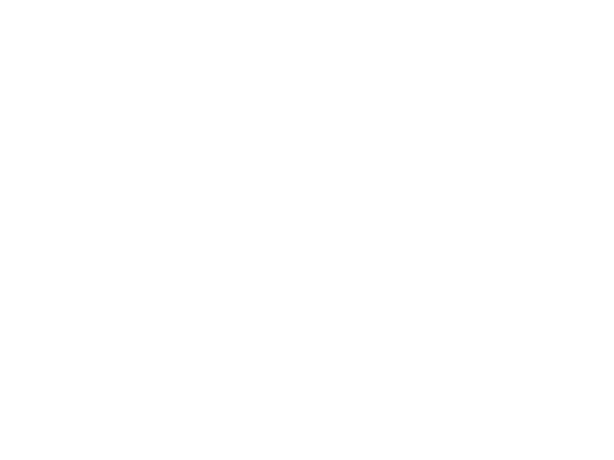

谢谢大家

